Slide 1
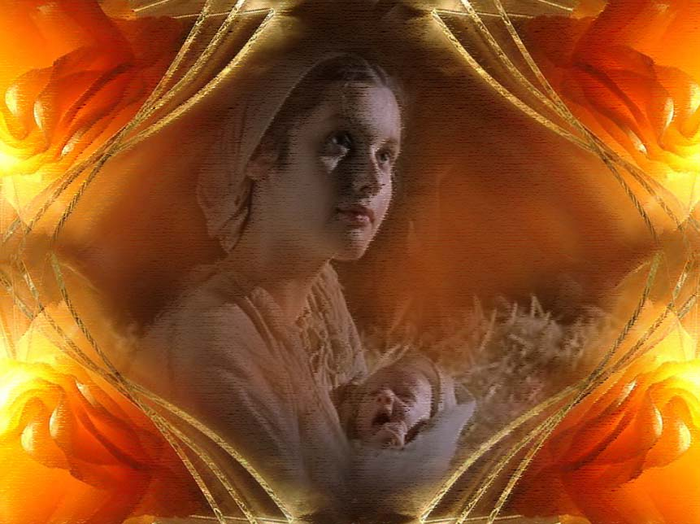
Sesta domenica
di Pasqua
9 maggio 2015
Festa della Mamma

Slide 2
E' risorto
Cristo

Slide 3
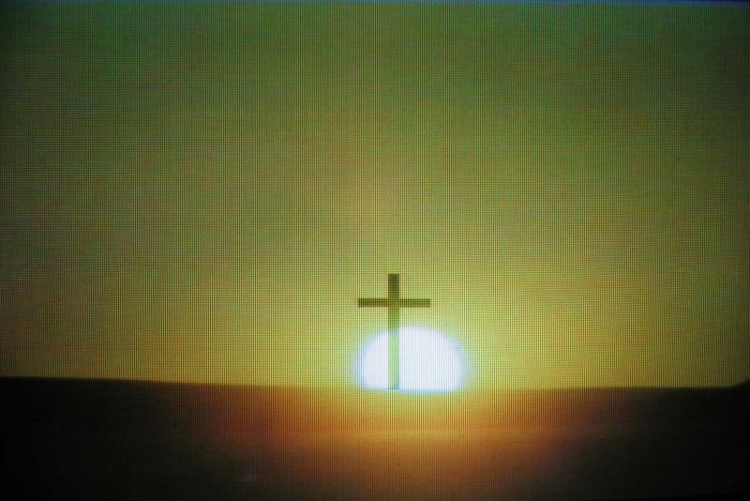
È un'alba nuova,
risorto è Gesù:
la gioia esplode tra noi;

Slide 4
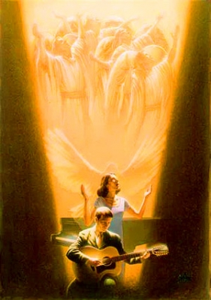
la Chiesa canta:
allelluia,
Cristo Risorto
è novità.

Slide 5
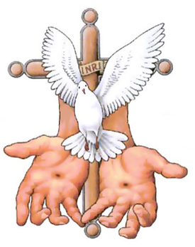
Dona lo Spirito
a tutti noi,
la pace
ai discepoli suoi;

Slide 6
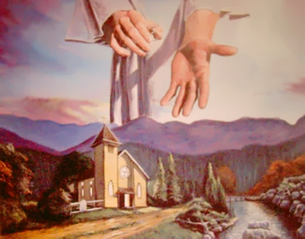
l'uomo rinasce a libertà,
grida l'annuncio di novità.

Slide 7
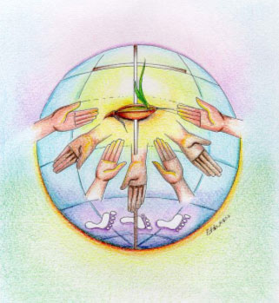
È RISORTO CRISTO, ALLELUIA!
UNO SPIRITO NUOVO EFFONDERÀ
E IL MONDO INTERO RINNOVERÀ.

Slide 8
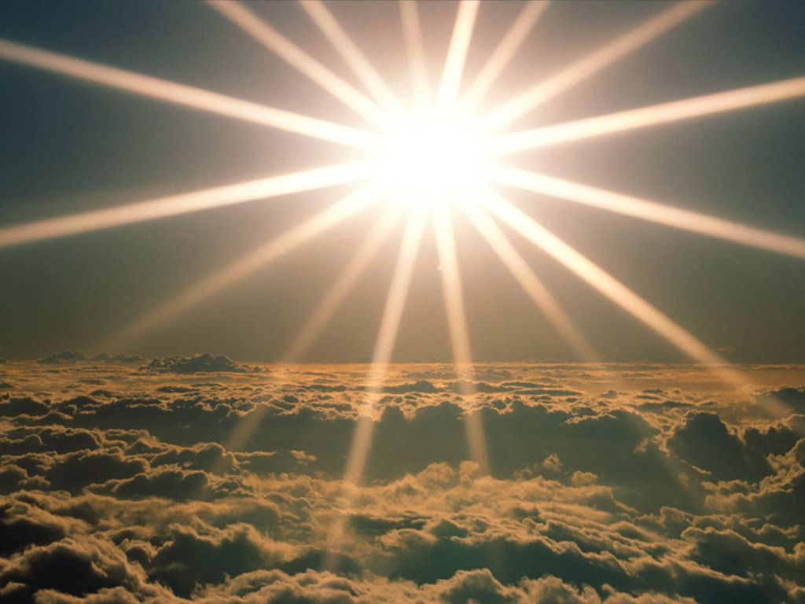
È RISORTO CRISTO, ALLELUIA!
UNO SPIRITO NUOVO EFFONDERÀ
E IL MONDO INTERO RINNOVERÀ.

Slide 9
Nel nome del Padre, e del Figlio
e dello Spirito Santo.
Amen.
Il Signore sia con voi.
E con il tuo spirito.

Slide 10
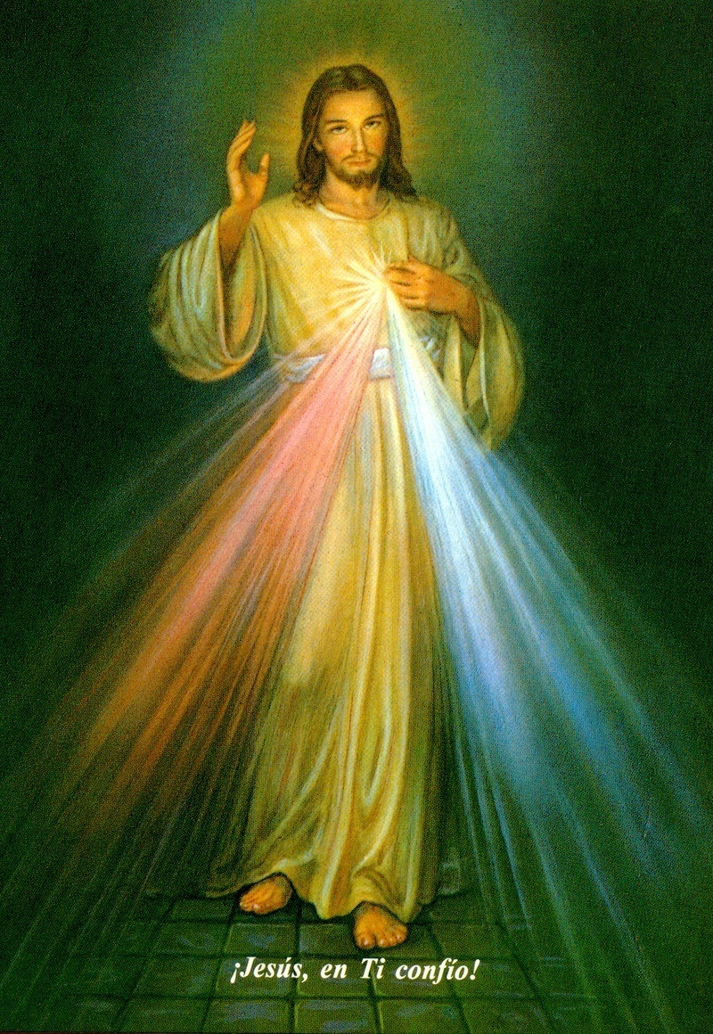

Slide 11
Confesso a Dio Onnipotente
e a voi fratelli che ho molto peccato in pensieri,
parole, opere e omissioni.
Per mia colpa, mia colpa,
mia grandissima colpa,
e supplico la Beata sempre Vergine Maria, gli angeli, i Santi
e voi fratelli di pregare per me
il Signore Dio nostro.

Slide 12
Dio, Padre buono,
che ci perdona sempre
quando siamo pentiti di vero cuore, abbia misericordia di noi,
perdoni i nostri peccati
e ci conduca alla vita eterna.
Amen.

Slide 13
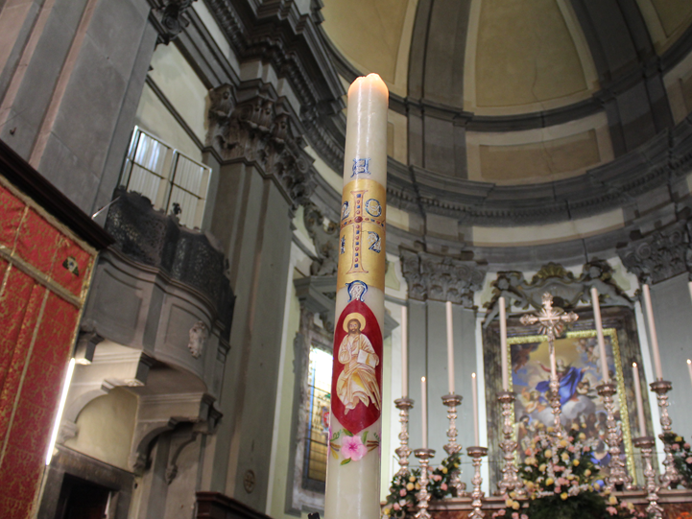
Gloria, gloria
in cielo a Dio
e pace in terra
agli uomini
di buona volontà.
Ti lodiamo,
ti benediciamo, rendiamo grazie per la tua infinita bontà.

Slide 14
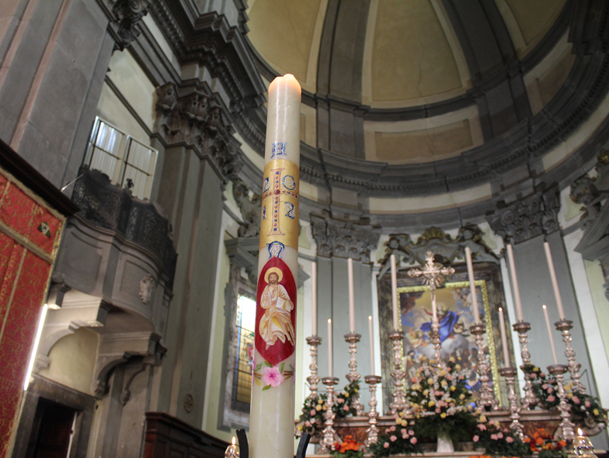
Signore Dio, Re del cielo, Dio Padre Onnipotente.
Signore Dio, Agnello di Dio,
abbi pietà, pietà di noi,
pietà di noi.

Slide 15
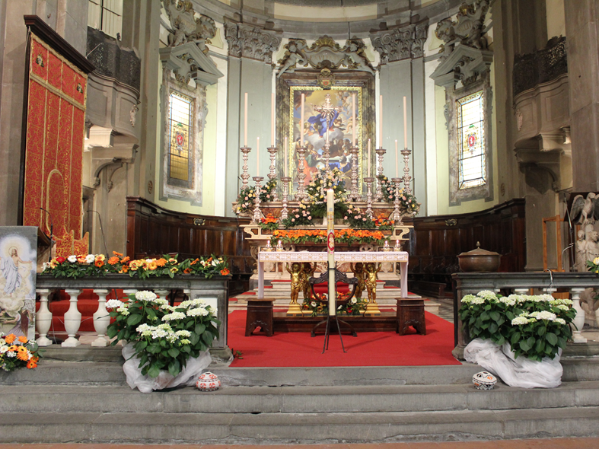
Gloria, gloria
in cielo a Dio
e pace in terra
agli uomini
di buona volontà.
Ti adoriamo,
ti glorifichiamo, rendiamo grazie per la tua infinita bontà.

Slide 16
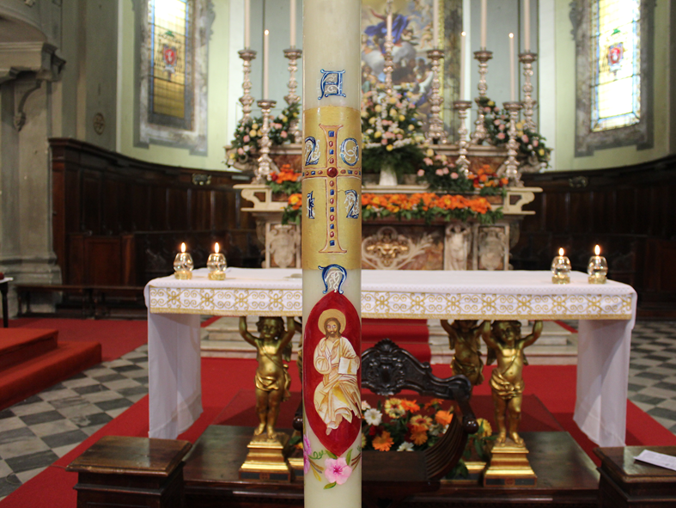
Tu che togli i peccati del mondo, accogli la nostra supplica.
Tu che siedi alla destra
del Padre,
abbi pietà,
pietà di noi,
pietà di noi.

Slide 17
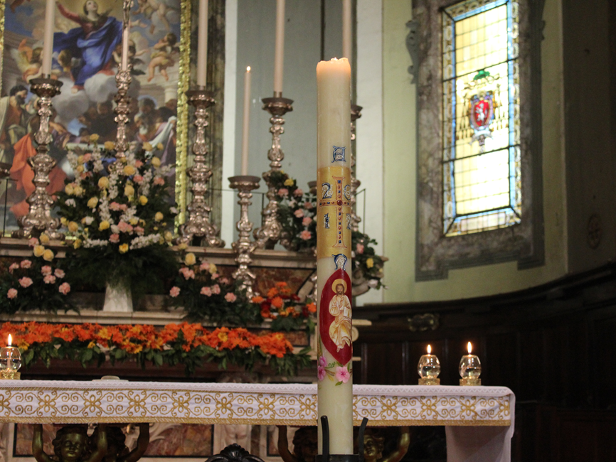
Perché solo tu il Santo, solo il Signore, solo tu l’Altissimo Gesù; con lo Spirito Santo, nella gloria di Dio Padre Onnipotente. Amen.

Slide 18
O Dio, che ci hai amati per primo e ci hai donato il tuo Figlio, perché riceviamo la vita per mezzo di lui, fa' che nel tuo Spirito impariamo ad amarci gli uni gli altri come lui ci ha amati, fino a dare la vita per i fratelli. Per il nostro Signore Gesù Cristo, tuo Figlio, che è Dio, e vive e regna con te, nell'unità dello Spirito Santo, per tutti i secoli dei secoli. Amen.

Slide 19
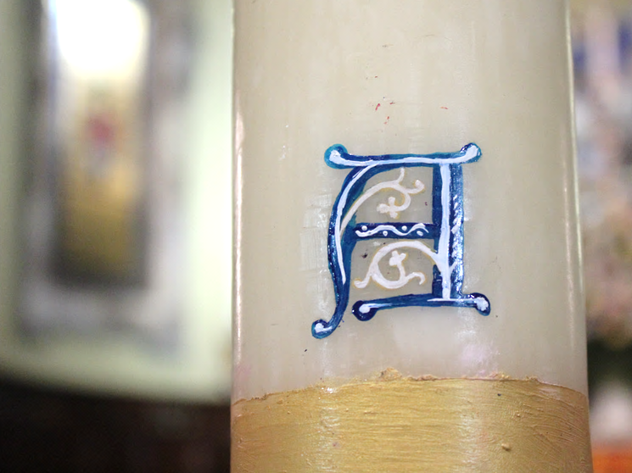
Liturgia
della
PAROLA

Slide 20
Dagli Atti degli Apostoli
Avvenne che, mentre Pietro stava per entrare nella casa di Cornelio, questi gli andò incontro e si gettò ai suoi piedi per rendergli omaggio. Ma Pietro lo rialzò, dicendo: «Àlzati: anche io sono un uomo!».

Slide 21
Poi prese la parola e disse: «In verità sto rendendomi conto che Dio non fa preferenze di persone, ma accoglie chi lo teme e pratica la giustizia, a qualunque nazione appartenga».

Slide 22
Pietro stava ancora dicendo queste cose, quando lo Spirito Santo discese sopra tutti coloro che ascoltavano la Parola. E i fedeli circoncisi, che erano venuti con Pietro, si stupirono che anche sui pagani si fosse effuso il dono dello Spirito Santo; li sentivano infatti parlare in altre lingue e glorificare Dio.

Slide 23
Allora Pietro disse: «Chi può impedire che siano battezzati nell’acqua questi che hanno ricevuto, come noi, lo Spirito Santo?». E ordinò che fossero battezzati nel nome di Gesù Cristo. Quindi lo pregarono di fermarsi alcuni giorni.

Slide 24
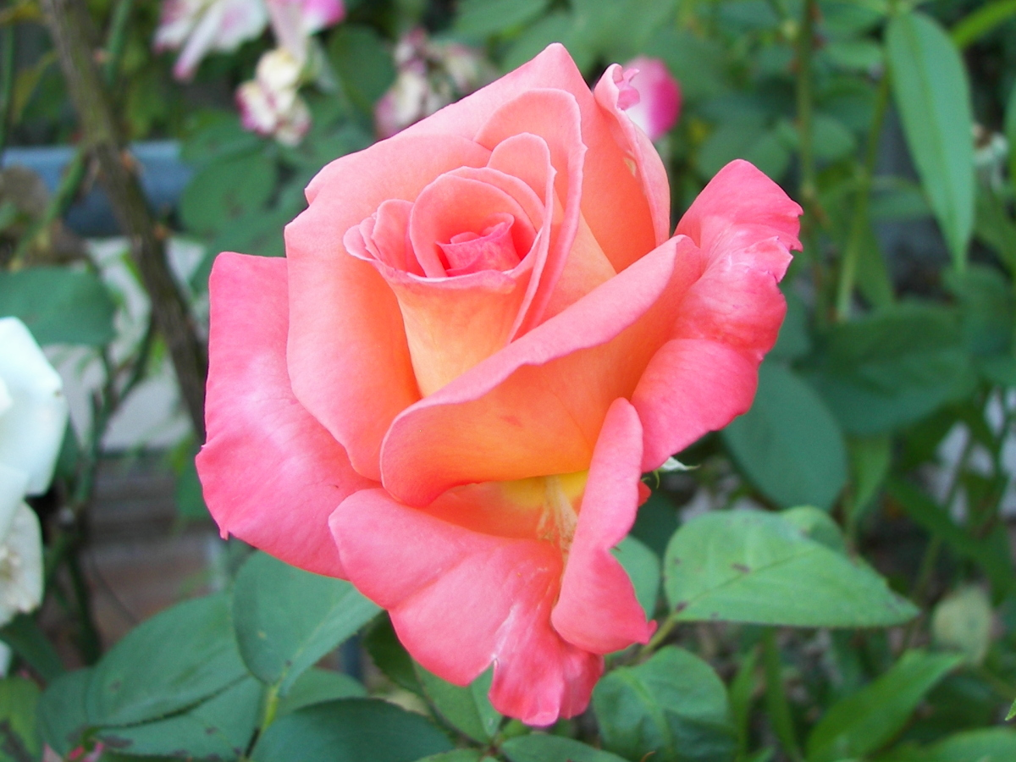
Salmo responsoriale
Alleluia, alleluia, alleluia.
Cantate al Signore un canto nuovo, perché ha compiuto meraviglie. Gli ha dato vittoria la sua destra e il suo braccio santo.

Slide 25
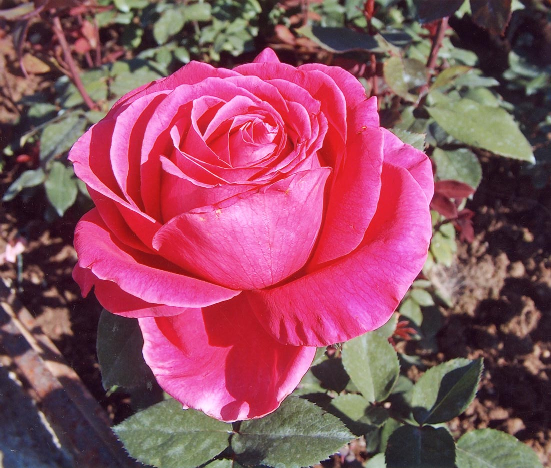
Il Signore ha fatto conoscere la sua salvezza, agli occhi delle genti ha rivelato la sua giustizia. Egli si è ricordato del suo amore, della sua fedeltà alla casa d’Israele.
Alleluia, alleluia, alleluia.

Slide 26
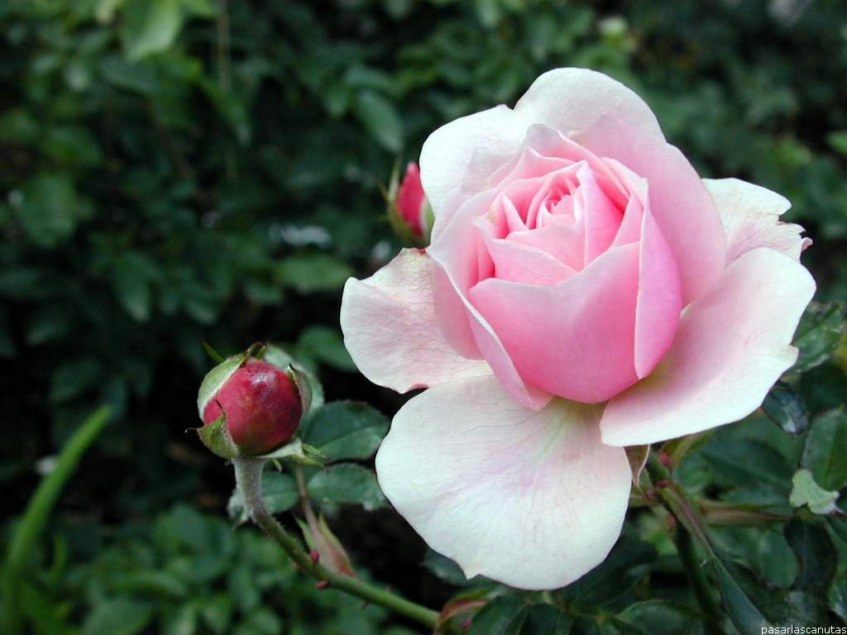
Tutti i confini della terra hanno veduto la vittoria del nostro Dio. Acclami il Signore tutta la terra, gridate, esultate, cantate inni!
Alleluia, alleluia, alleluia.

Slide 27
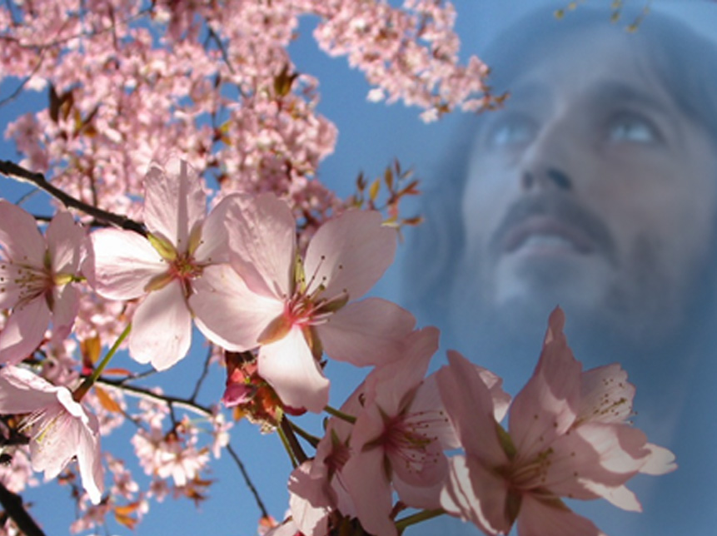
Alleluia
Se uno mi ama, osserverà la mia parola, dice il Signore, e il Padre mio lo amerà e noi verremo a lui.

Slide 28
Il Signore sia con voi.
E con il tuo spirito.
Dal Vangelo
secondo Giovanni.
Gloria a te, o Signore.

Slide 29
In quel tempo, Gesù disse ai suoi discepoli: «Come il Padre ha amato me, anche io ho amato voi. Rimanete nel mio amore.

Slide 30
Se osserverete i miei comandamenti, rimarrete nel mio amore, come io ho osservato i comandamenti del Padre mio e rimango nel suo amore. Vi ho detto queste cose perché la mia gioia sia in voi e la vostra gioia sia piena.

Slide 31
Questo è il mio comandamento: che vi amiate gli uni gli altri come io ho amato voi. Nessuno ha un amore più grande di questo: dare la sua vita per i propri amici. Voi siete miei amici, se fate ciò che io vi comando.

Slide 32
Non vi chiamo più servi, perché il servo non sa quello che fa il suo padrone; ma vi ho chiamato amici, perché tutto ciò che ho udito dal Padre mio l’ho fatto conoscere a voi.

Slide 33
Non voi avete scelto me, ma io ho scelto voi e vi ho costituiti perché andiate e portiate frutto e il vostro frutto rimanga; perché tutto quello che chiederete al Padre nel mio nome, ve lo conceda. Questo vi comando: che vi amiate gli uni gli altri».

Slide 34
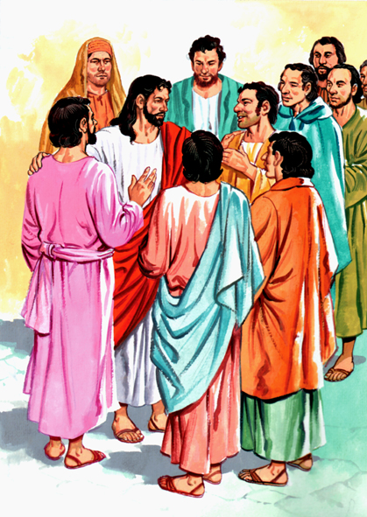
Parola
del
Signore.
Lode a te, o Cristo.

Slide 36
Io credo in Dio, Padre
onnipotente, creatore del cielo
e della terra; e in Gesù Cristo,
suo unico Figlio, nostro Signore,
il quale fu concepito di Spirito Santo, nacque da Maria Vergine, patì sotto Ponzio Pilato,
fu crocifisso, morì e fu sepolto; discese agli inferi;

Slide 37
il terzo giorno risuscitò da morte; salì al cielo, siede alla destra di Dio Padre onnipotente; di là verrà a giudicare i vivi e i morti. Credo nello Spirito Santo, la santa Chiesa cattolica,
la comunione dei santi,
la remissione dei peccati,
la risurrezione della carne,
la vita eterna. Amen.

Slide 39
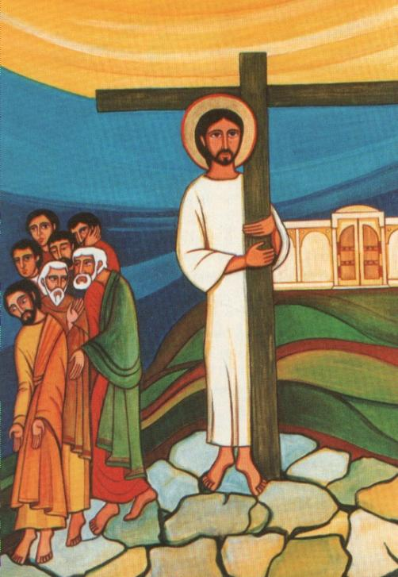
Testimoni dell’Amore

Slide 40
Testimoni dell'amore,
testimoni del Signore,
siamo il popolo di Dio
e annunciamo il regno suo.

Slide 41
Annunciamo la sua pace,
la speranza della Croce
che lo Spirito di Dio
dona a questa umanità.

Slide 42
Il tuo Spirito, Signore,
in ogni tempo ci fa segno del tuo amore per il mondo.
Tra la gente noi viviamo la tua missione nella fede che ci fa condivisione.

Slide 43
Testimoni dell'amore,
testimoni del Signore,
siamo il popolo di Dio
e annunciamo il regno suo.

Slide 44
Annunciamo la sua pace,
la speranza della Croce
che lo Spirito di Dio
dona a questa umanità.

Slide 45
La Parola della vita noi proclamiamo
e la storia del tuo amore raccontiamo. Tra la gente noi viviamo una certezza: che tu offri ad ogni uomo
giorni di grazia.

Slide 46
Testimoni dell'amore,
testimoni del Signore,
siamo il popolo di Dio
e annunciamo il regno suo.

Slide 47
Annunciamo la sua pace,
la speranza della Croce
che lo Spirito di Dio
dona a questa umanità.

Slide 48
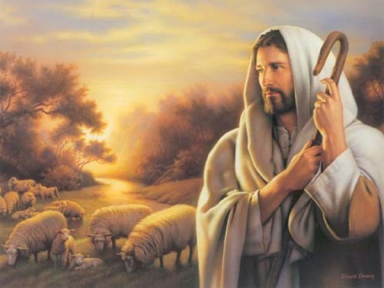
Tu pastore sei con noi guidi il cammino
ci raduni come chiesa per il regno.
Tra la gente noi viviamo
nuova speranza
e la gioia che ci dà la tua presenza.

Slide 49
Testimoni dell'amore, testimoni del Signore, siamo il popolo di Dio e annunciamo il regno suo.

Slide 50
Annunciamo la sua pace, la speranza della Croce che lo Spirito di Dio dona a questa umanità.

Slide 52
Il Signore sia con voi.
E con il tuo spirito.
In alto i nostri cuori.
Sono rivolti al Signore.
Rendiamo grazie al Signore nostro Dio.
È cosa buona e giusta.

Slide 54
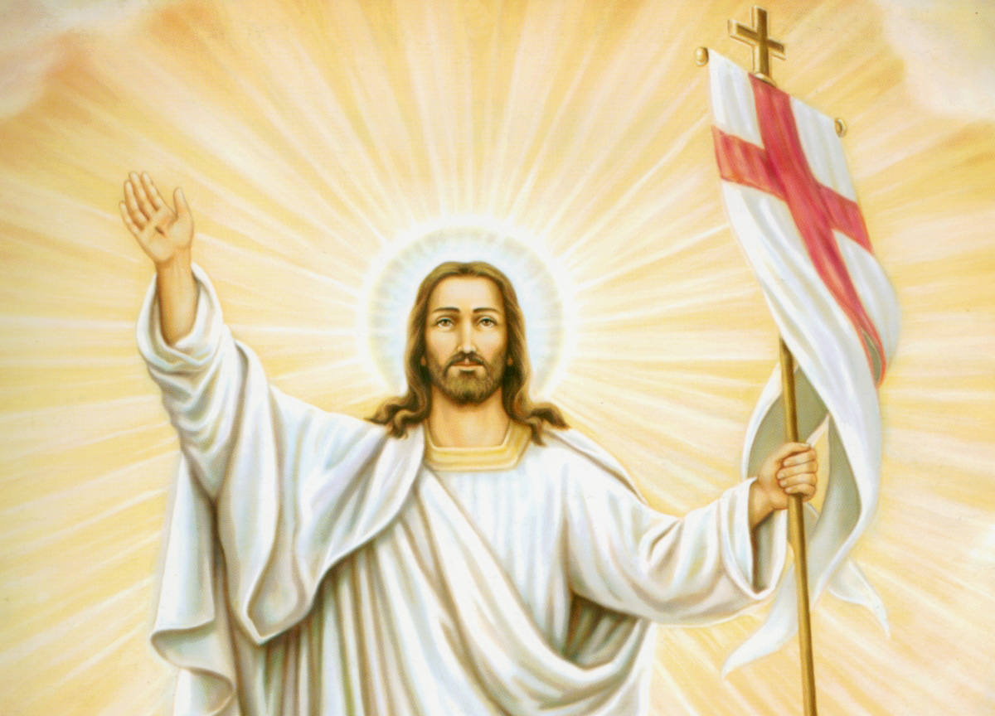
Santo, Santo, Osanna
Santo, Santo, Osanna

Slide 55
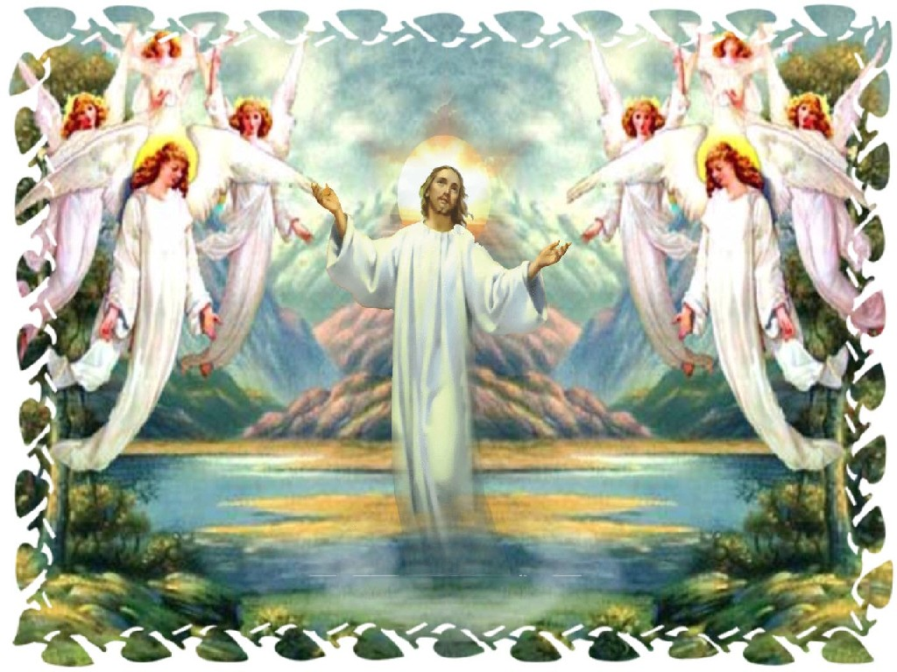
Osanna eh, Osanna eh,
Osanna a Cristo Signor
Osanna eh, Osanna eh,
Osanna a Cristo Signor.

Slide 56
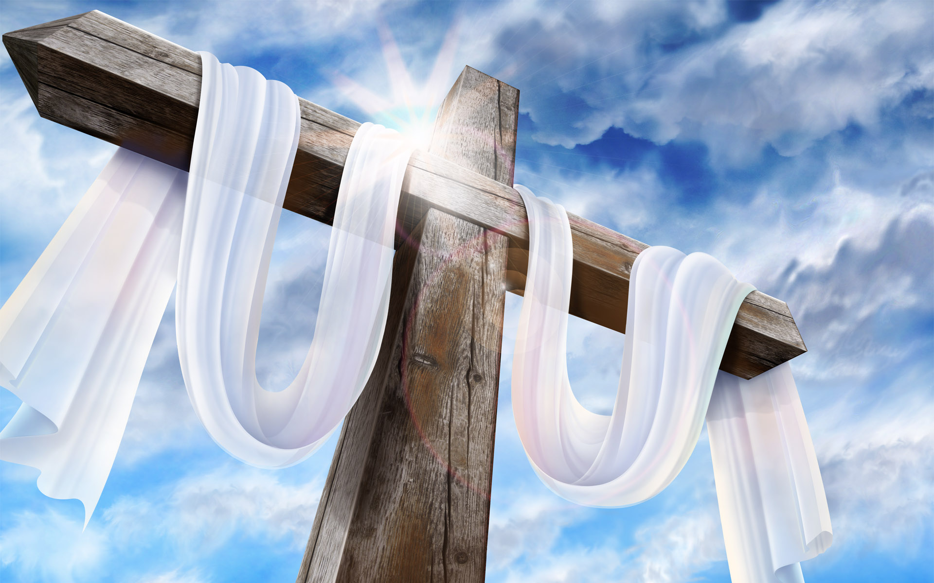
I cieli e la terra o Signore,
sono pieni di Te
I cieli e la terra o Signore,
sono pieni di Te

Slide 57
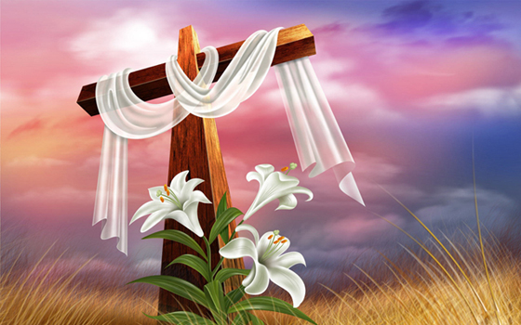
Osanna eh, Osanna eh,
Osanna a Cristo Signor
Osanna eh, Osanna eh,
Osanna a Cristo Signor.

Slide 58
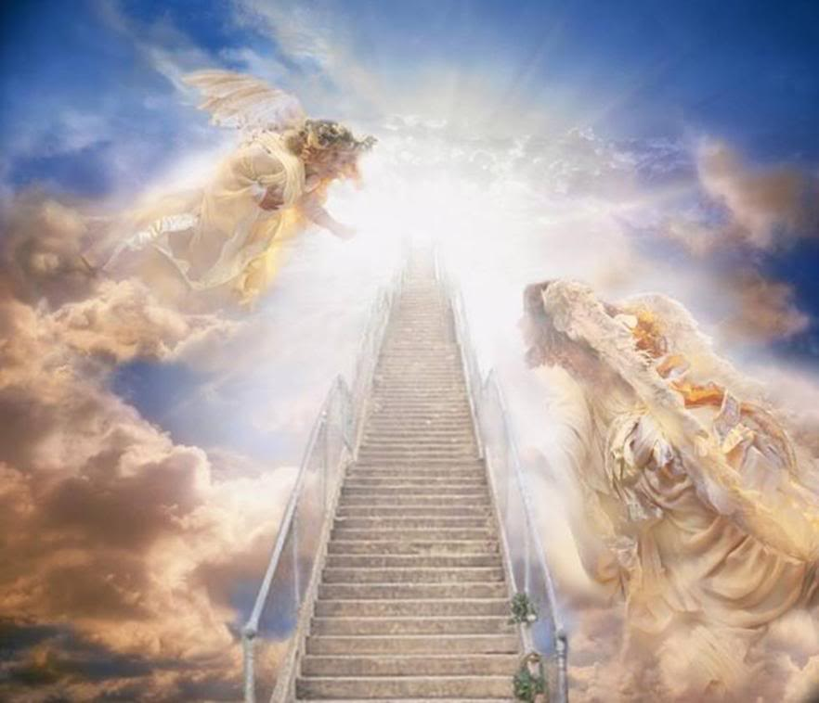
Benedetto colui che viene,
nel nome del Signor
Benedetto colui che viene,
nel nome del Signor

Slide 59
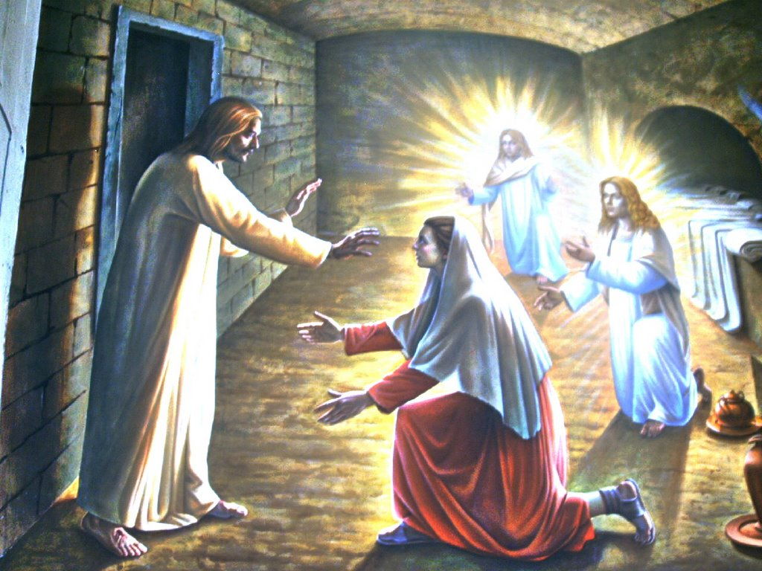
Osanna eh, Osanna eh,
Osanna a Cristo Signor
Osanna eh, Osanna eh,
Osanna a Cristo Signor.

Slide 61
Mistero della fede.
Tu ci hai redenti con la tua croce
e la tua risurrezione:
salvaci, o Salvatore del mondo.

Slide 63
Per Cristo,
con Cristo
e in Cristo,
a te, Dio Padre onnipotente,
nell'unità dello Spirito Santo,
ogni onore e gloria
per tutti i secoli dei secoli.
Amen.

Slide 65
Padre nostro, che sei nei cieli,
sia santificato il tuo nome,
venga il tuo regno,
sia fatta la tua volontà,
come in cielo così in terra.
Dacci oggi il nostro pane quotidiano,
e rimetti a noi i nostri debiti
come noi li rimettiamo
ai nostri debitori,
e non ci indurre in tentazione,
ma liberaci dal male.

Slide 67
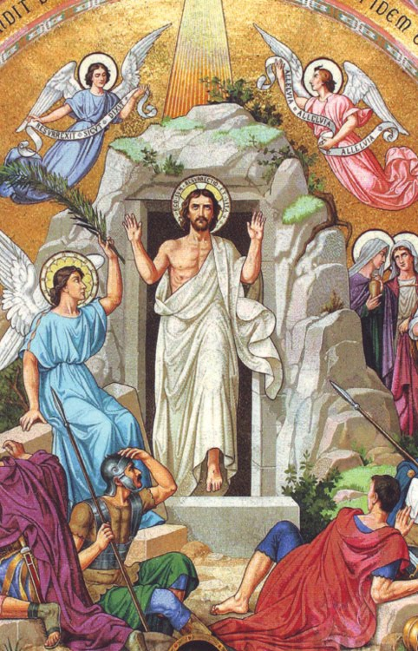
Tuo è il regno, tua la potenza
e la gloria
nei secoli.

Slide 69
La
pace
viene
dall'alto

Slide 70
entra
nel
cuore,

Slide 71
si
vede
sul
volto

Slide 72
Ora
ti
stringo
la mano

Slide 73
non sono più solo
non sei più lontano

Slide 74
Questa amicizia
attorno al Signore

Slide 75
è troppo grande
non può finire.

Slide 76
La
pace
viene
dall'alto

Slide 77
entra
nel
cuore,

Slide 78
si vede sul volto

Slide 79
Ora
ti
stringo
la mano

Slide 80
non sono più solo
non sei più lontano

Slide 82
Agnello di Dio,
che togli i peccati del mondo,
abbi pietà di noi.

Slide 83
Agnello di Dio,
che togli i peccati del mondo,
abbi pietà di noi.

Slide 84
Agnello di Dio,
che togli i peccati del mondo,
dona a noi la pace.

Slide 86
Beati gli invitati
alla Cena del Signore.

Slide 87
Ecco l’agnello di Dio,
che toglie i peccati del mondo.

Slide 88
O Signore, non son degno
di partecipare alla tua mensa:
ma di’ soltanto una parola
e io sarò salvato.

Slide 89
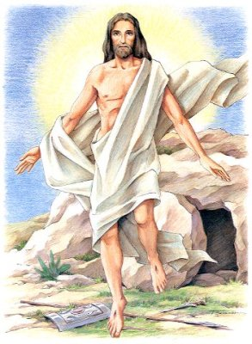
Cristo è risorto Veramente

Slide 90
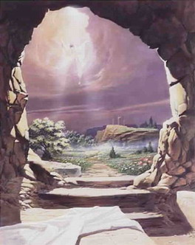
Cristo è risorto veramente alleluia!
Gesù, il vivente, qui con noi resterà.
Cristo Gesù, Cristo Gesù
è il Signore della vita.

Slide 91
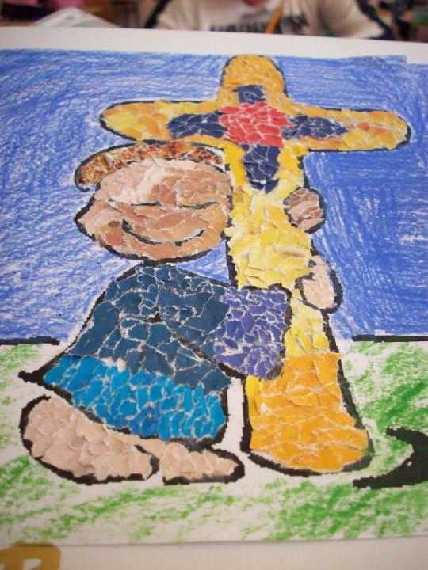
Morte, dov’è la tua vittoria?
Paura non mi puoi far più.
Se sulla croce io morirò insieme a lui,
poi insieme a lui risorgerò

Slide 92
Cristo è risorto veramente alleluia!
Gesù, il vivente, qui con noi resterà.
Cristo Gesù, Cristo Gesù
è il Signore della vita.

Slide 93
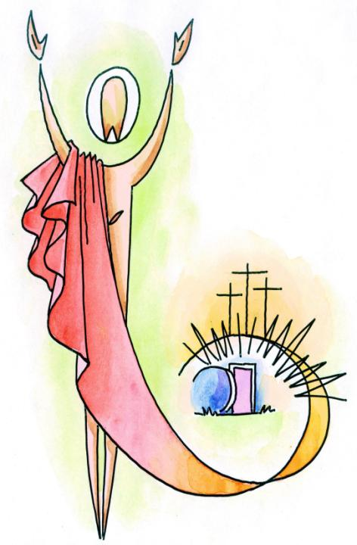
Tu, Signore amante della vita,
mi hai creato per l’eternità.
La vita mia tu dal sepolcro strapperai,
con questo mio corpo ti vedrò.

Slide 94
Cristo è risorto veramente alleluia!
Gesù, il vivente, qui con noi resterà.
Cristo Gesù, Cristo Gesù
è il Signore della vita.

Slide 95
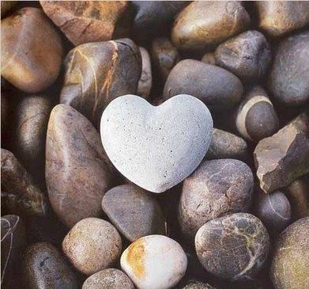
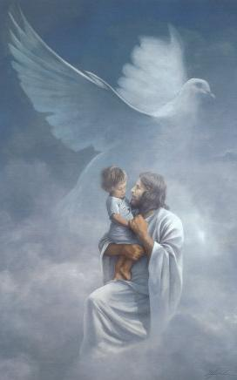
Tu mi hai donato la tua vita,
io voglio donar la mia a te.
Fa’ che possa dire “Cristo vive anche in me”
E quel giorno io risorgerò.

Slide 96
Cristo è risorto veramente alleluia!
Gesù, il vivente, qui con noi resterà.
Cristo Gesù, Cristo Gesù
è il Signore della vita.

Slide 97
Morte, dov’è la tua vittoria?
Paura non mi puoi far più.
Se sulla croce io morirò insieme a lui,
poi insieme a lui risorgerò

Slide 98
Cristo è risorto veramente alleluia!
Gesù, il vivente, qui con noi resterà.
Cristo Gesù, Cristo Gesù
è il Signore della vita.

Slide 99
Tu, Signore amante della vita,
mi hai creato per l’eternità.
La vita mia tu dal sepolcro strapperai,
con questo mio corpo ti vedrò.

Slide 100
Cristo è risorto veramente alleluia!
Gesù, il vivente, qui con noi resterà.
Cristo Gesù, Cristo Gesù
è il Signore della vita.

Slide 101
Tu mi hai donato la tua vita,
io voglio donar la mia a te.
Fa’ che possa dire “Cristo vive anche in me”
E quel giorno io risorgerò.

Slide 102
Cristo è risorto veramente alleluia!
Gesù, il vivente, qui con noi resterà.
Cristo Gesù, Cristo Gesù
è il Signore della vita.

Slide 104
Dio grande e misericordioso, che nel Signore risorto riporti l'umanità alla speranza eterna, accresci in noi l'efficacia del mistero pasquale con la forza di questo sacramento di salvezza. Per Cristo nostro Signore. Amen.

Slide 105
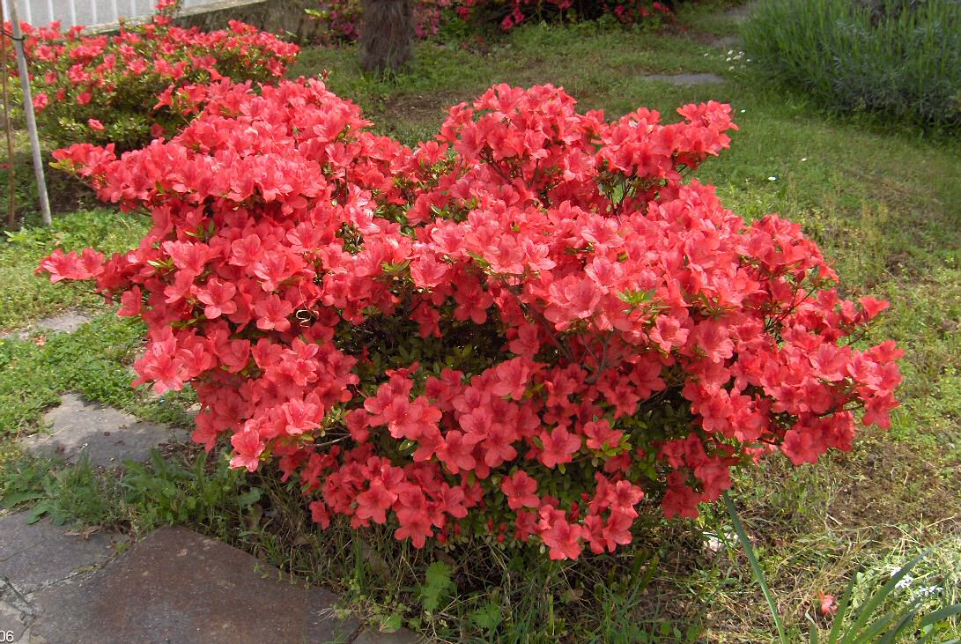

Slide 106
Voglio cantare

Slide 107
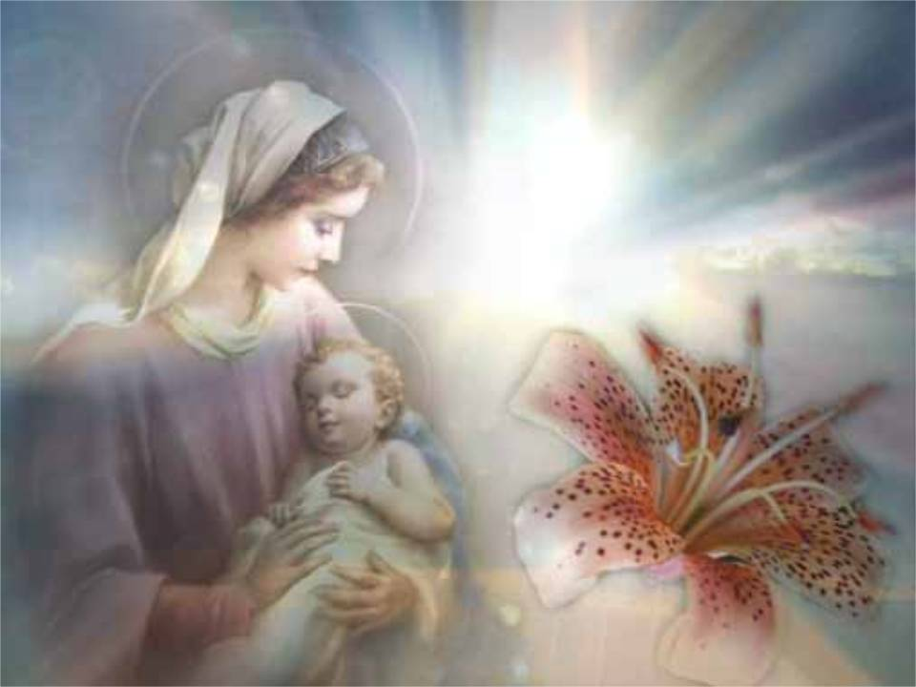
Voglio cantare
di gioia
al Signore,

Slide 108
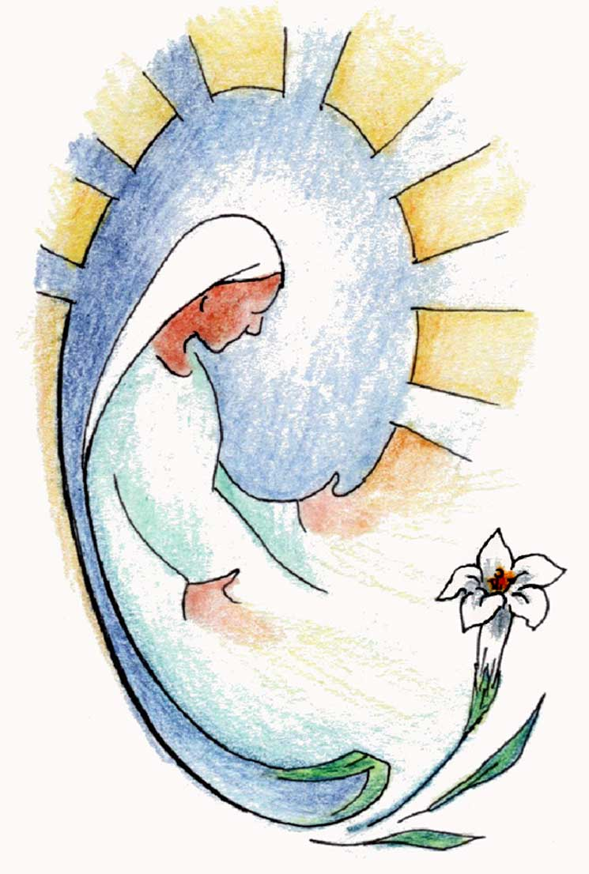
esulta il mio spirito in lui.

Slide 109
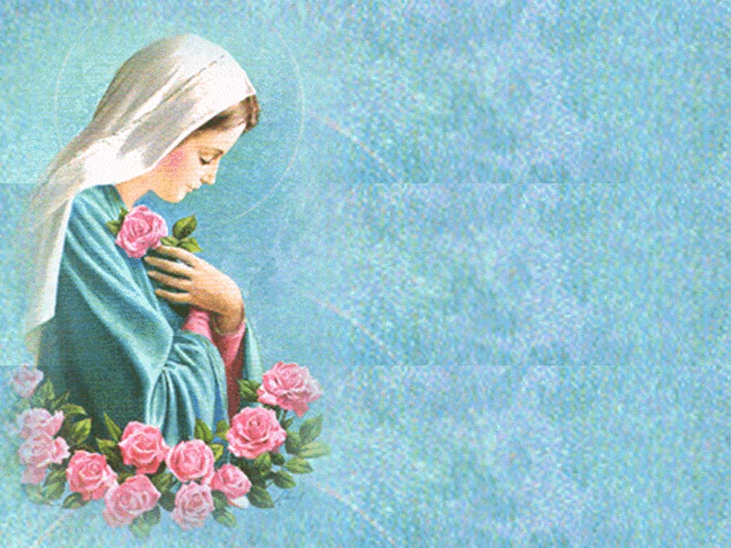
Dalla
miseria
lui
mi
ha
riscattata

Slide 110
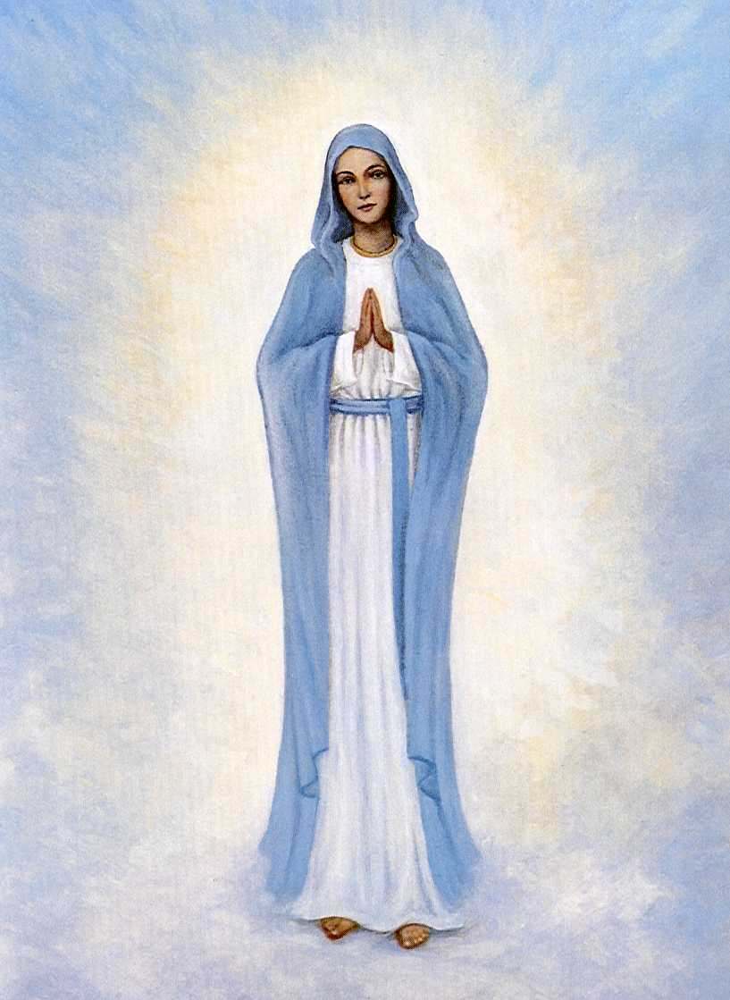
e grande è
il suo amore per me.

Slide 111
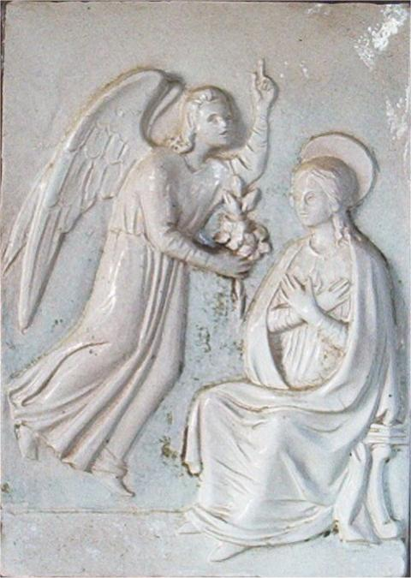
Egli è potente;
ha fatto in me
cose grandi
e santo è il suo nome
per sempre.
Ha messo in opera
tutta la sua potenza;
abbatte il cuore dei superbi.

Slide 112
Voglio cantare
di gioia
al Signore,

Slide 113
esulta il mio spirito in lui.

Slide 114
Dalla
miseria
lui
mi
ha
riscattata

Slide 115
e grande è
il suo amore per me.

Slide 116
Il Signore sia con voi.
E con il tuo spirito.
Vi benedica Dio onnipotente
Padre e Figlio e Spirito Santo.
Amen.
Nel nome del Signore: andate in pace.
Rendiamo grazie a Dio.

Slide 117
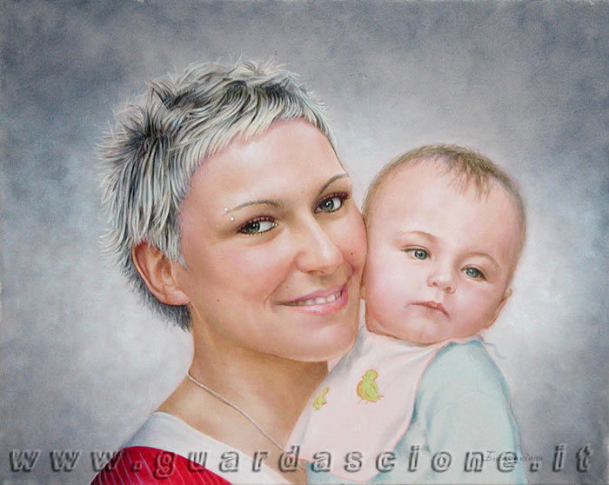
Auguri a tutte
le
MAMME

Slide 118
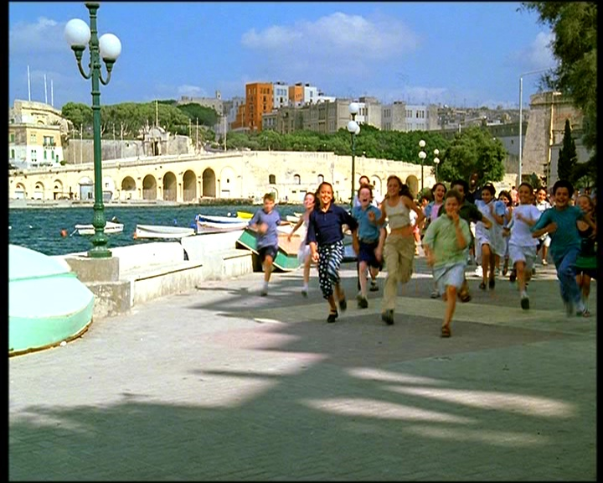
Ciao a tutti
e
buona domenica

